Slide 1
Nordisk musikk- og kulturskolekonferanse 2017
Nordisk musikk- og kulturskolekonferanse 2017
Planer i musikk- og kulturskolen – mulighet eller tvangstrøye?
Ann Evy Duun, prosjektleder KS/Norsk kulturskoleråd

Slide 2
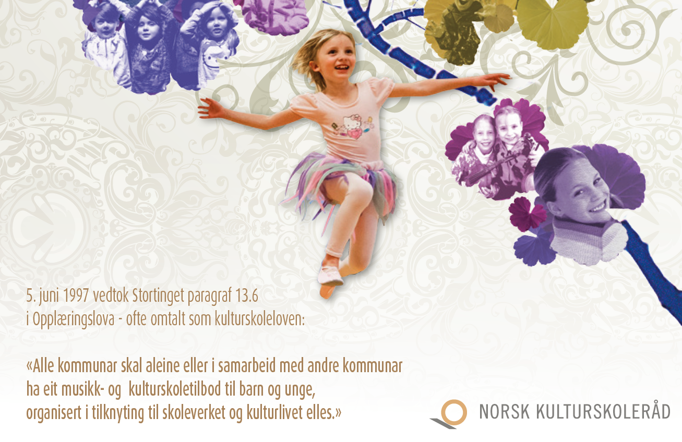
Nordisk musikk- og kulturskolekonferanse 2017

Slide 3
Rammeplanen en bestilling fra Landsmøtet 2012:
Nordisk musikk- og kulturskolekonferanse 2017
”først og fremst for å skape fortsatt utvikling,
for å skape stabilitet og å befeste
kulturskolens stilling”

Slide 4


Rammeplan for kulturskolen
Mangfold og fordypning
Kap 1- Kulturskolens samfunnsoppdrag
Kap 2- Prinsipper og retningslinjer
Kap 3- Fagplaner
Kap 4- Kvalitet i kulturskolen
Nordisk musikk- og kulturskolekonferanse 2017

Slide 5
Nordisk musikk- og kulturskolekonferanse 2017
Kapittel 1 – Kulturskolenes samfunnsoppdrag
          Verdigrunnlag, mål og noe innhold, fag, organisering i tre programområder og lokalt ressurssenter
Kapittel 2 – Prinsipper og retningslinjer for kulturskolevirksomhet
          Rammer som må være på plass
          for å sikre den kvalitet i innhold som
          skisseres i første kapittel
          Kompetansekrav for tilsetting i kulturskolen kap 2.5
          Kvalitet i kulturskolen kap 2.6
          Lokalt utviklingsarbeid, læreplanarbeid og forskning kap 2.7

Slide 6
Nordisk musikk- og kulturskolekonferanse 2017
kjerneprogrammet
fordypningsprogrammet
breddeprogrammet

Slide 7




Nordisk musikk- og kulturskolekonferanse 2017
Kapittel 3 - Fagplaner
Teater
Ny 2017:
Sirkus

Slide 8
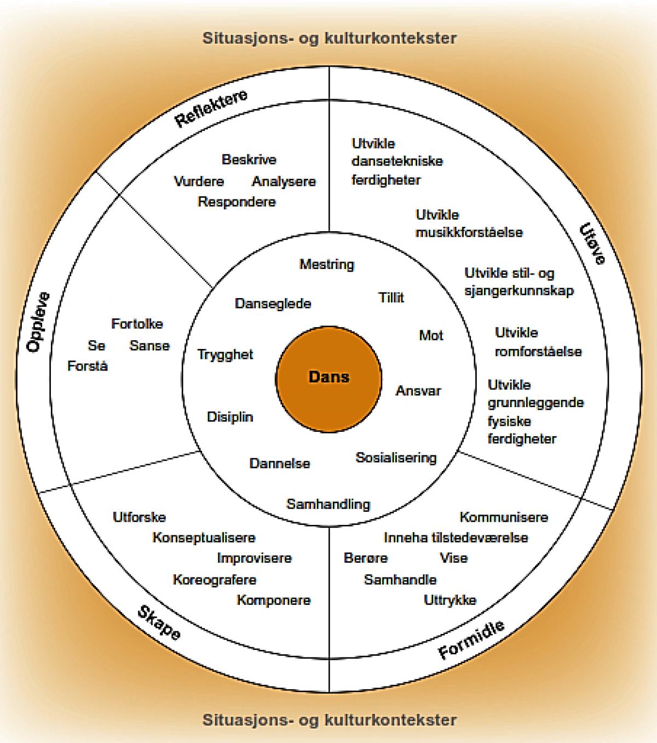
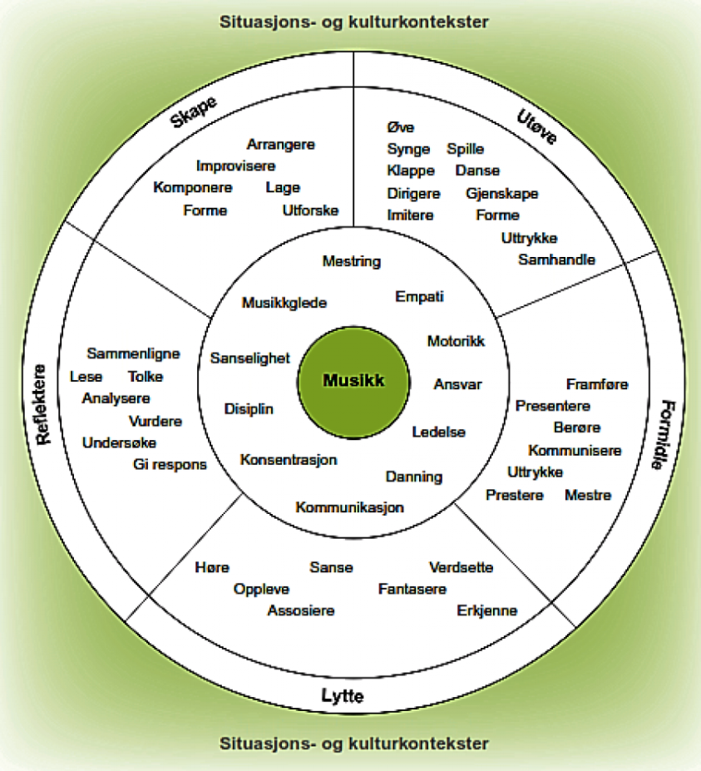
Faghjulene
Nordisk musikk- og kulturskolekonferanse 2017

Slide 9

Nordisk musikk- og kulturskolekonferanse 2017
”Rammer er til for å holde
bildet på plass!”
(Gunnar Skaar 2014)

Slide 10
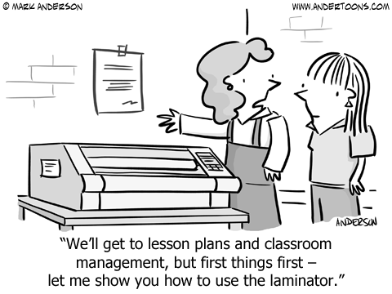
Lokalt rammeplanarbeid
Nordisk musikk- og kulturskolekonferanse 2017
Ønsker vi å ha en plan i vår kommune?
Oversetterarbeid; hvordan vil vi ha det hos oss?
Prioriterer vi utviklingsarbeid i
en travel hverdag?

Slide 11
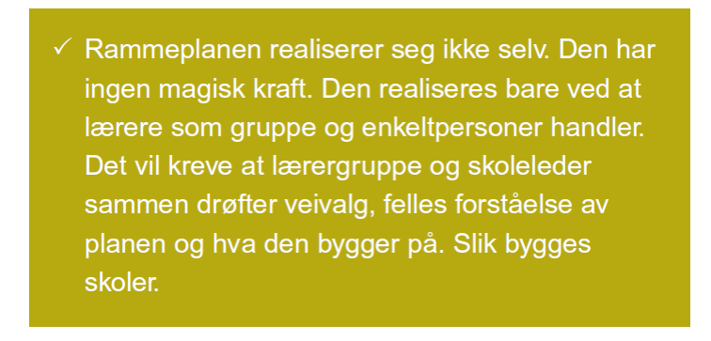
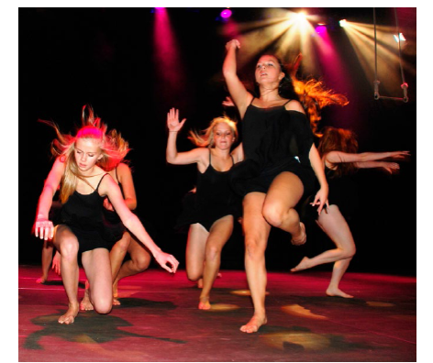
Nordisk musikk- og kulturskolekonferanse 2017
.

Slide 12
Dialog
Problemstillinger (hver gruppe jobber med 1 problemstilling):
Hvilke utfordringer/utmaningar eller muligheter/möjligheter gir planverk i kulturskolen; sett fra et elev/foreldre-perspektiv?
Hvilke utfordringer/utmaningar eller muligheter/möjligheter gir planverk i kulturskolen; sett fra et lærer/leder-perspektiv?
Hvem definerer innhold/mål i undervisningen?
Hvem definerer hvordan kulturskolen skal fungere som organisasjon?

